Slide 1
3D-modellering og 3D-printing workshop
EIK LAB 2024

Slide 2
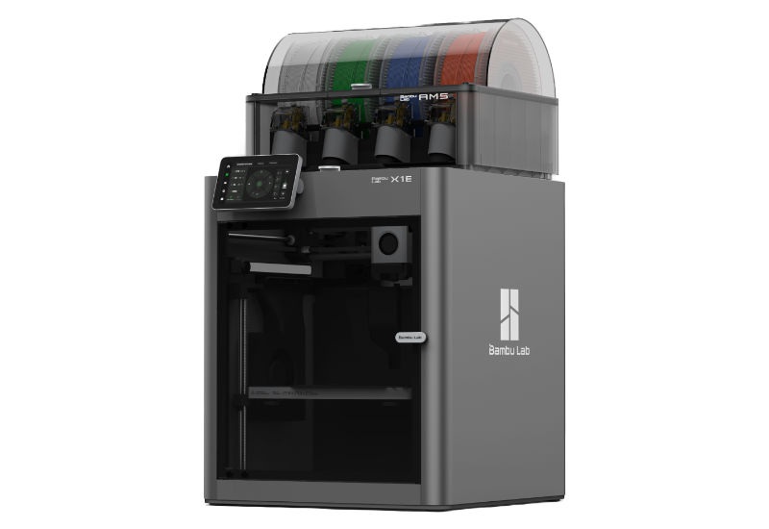
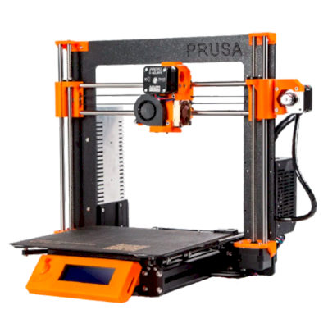
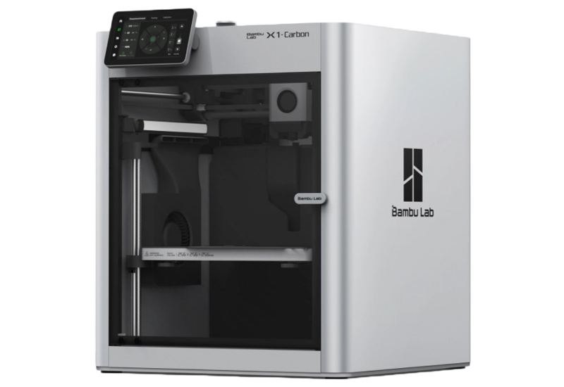
Printerne
Prusa Mk3s
Bambu Lab X1C
Bambu Lab X1E

Slide 3
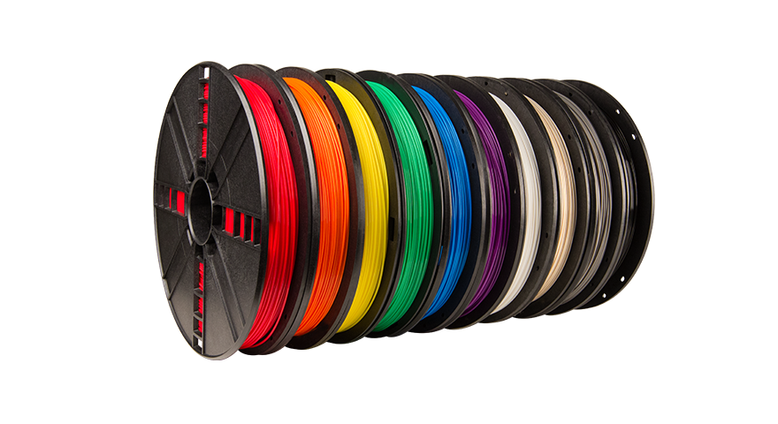
Materialer
Ulike typer filament
PLA – Relativt lav temperatur, lett å printe med
ABS – Litt høyere temp, sterkere
PETG – Relativt sterk og relativt UV-resistant
Polykarbonat – Høy strekkfasthet, men krever høy varme og er dyrt

Slide 4
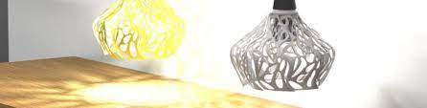
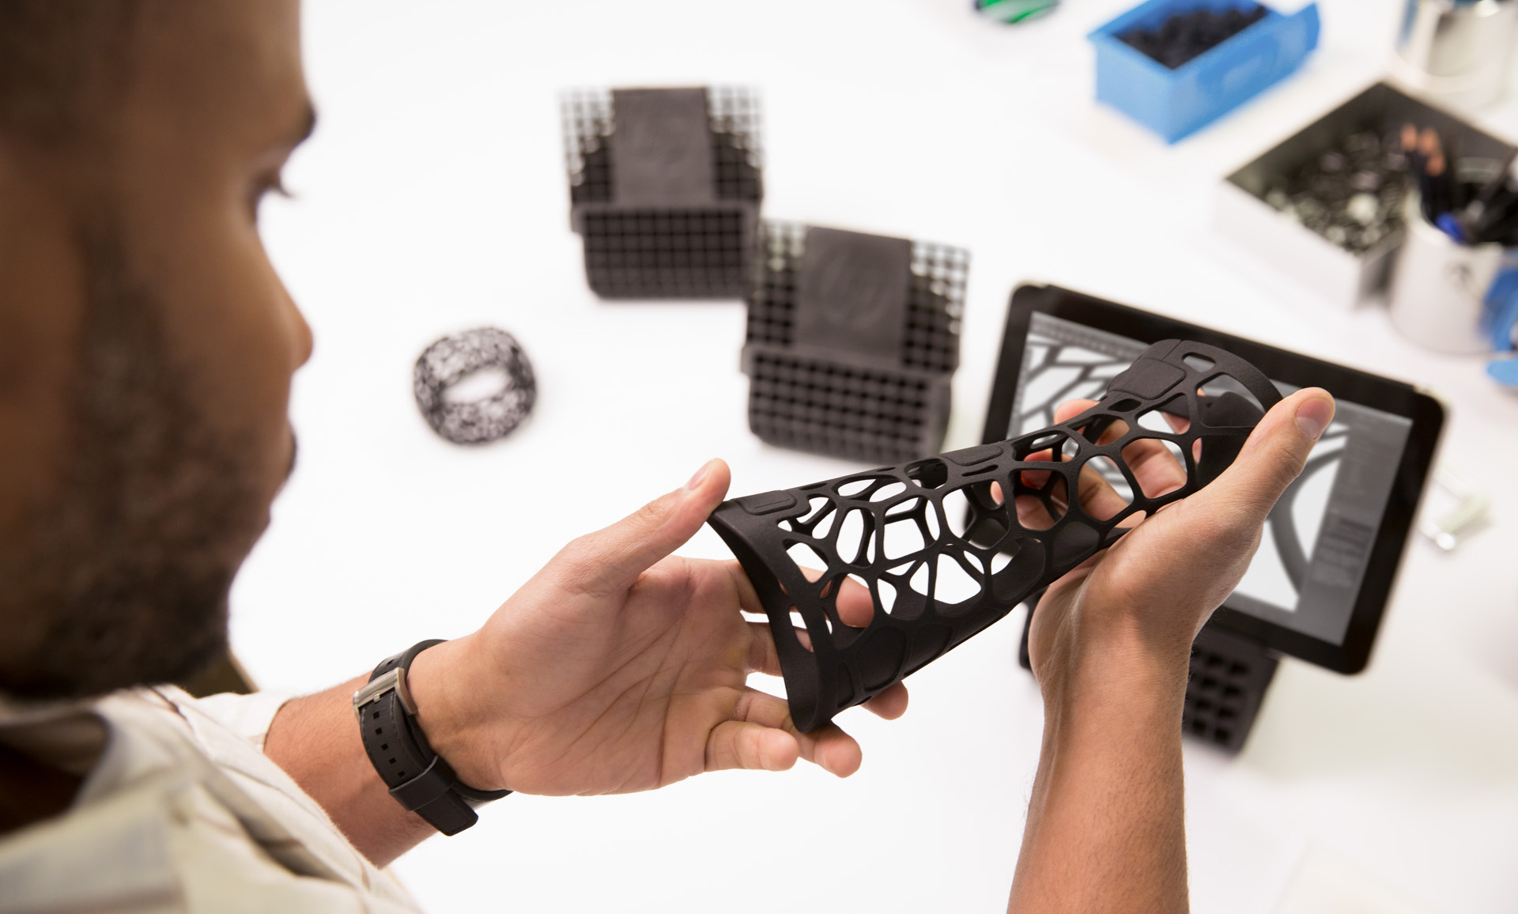
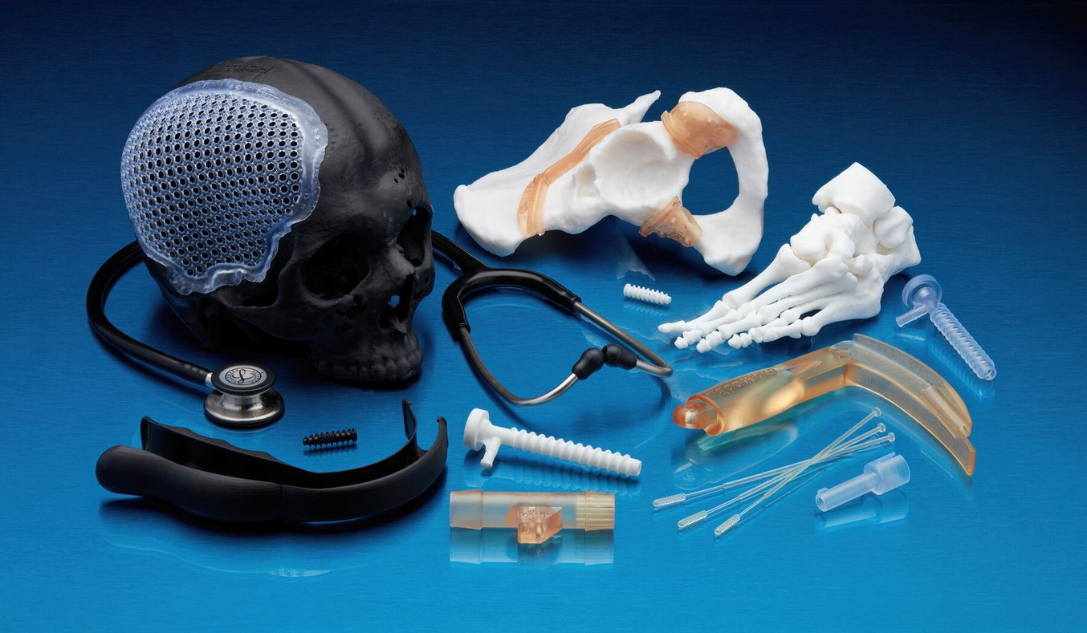
Applikasjoner

Slide 5
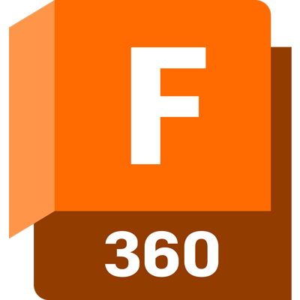
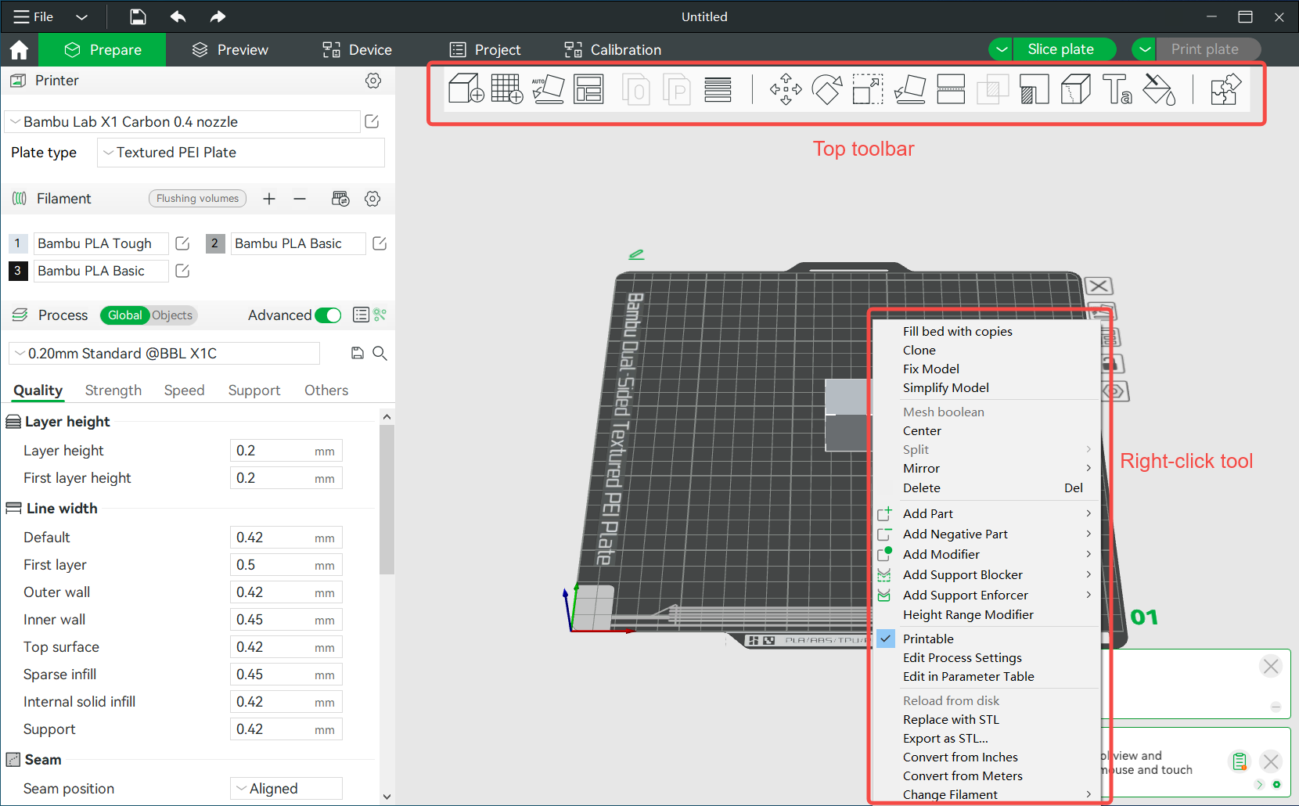
Framgangsmåte
Ide Mål Modellering Slicer Printing

Slide 6

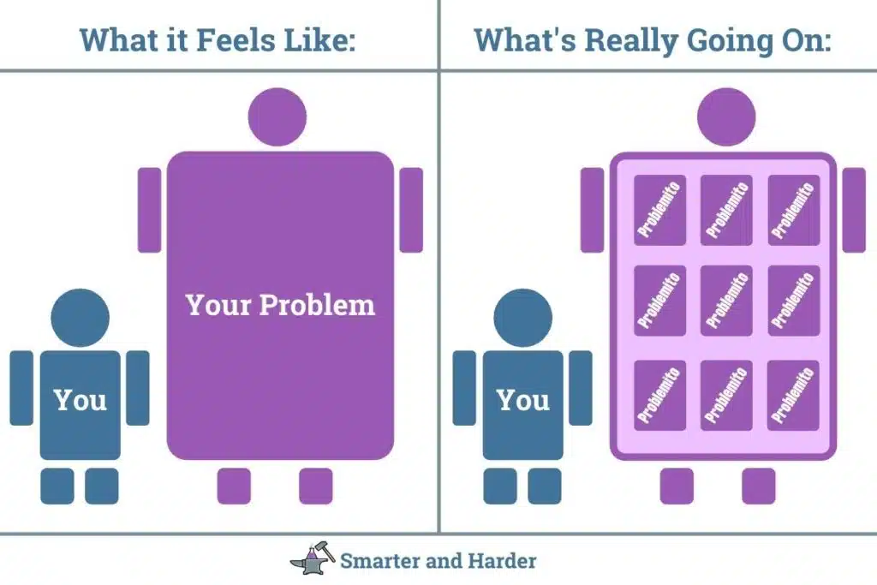
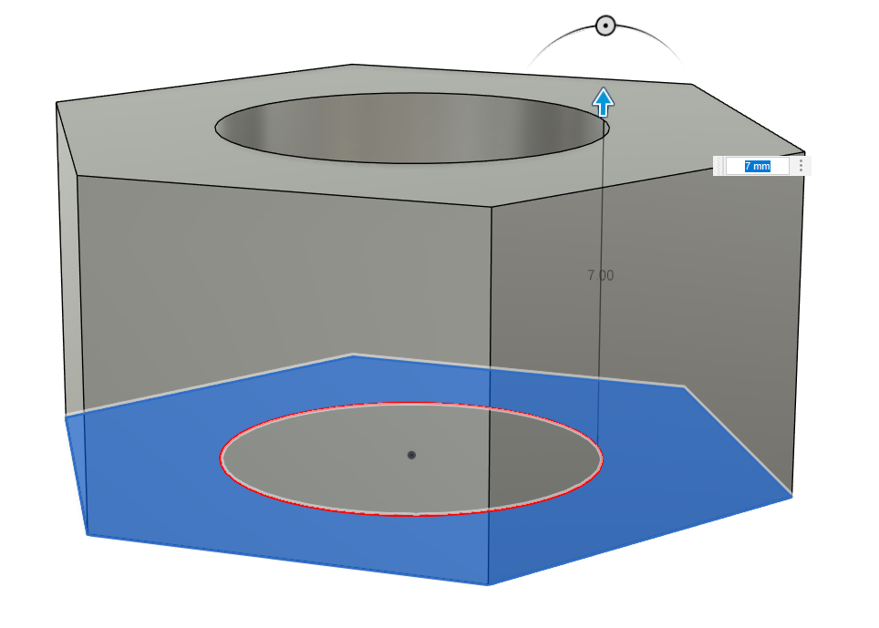




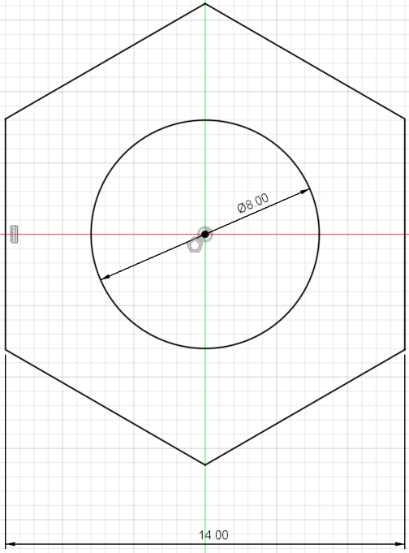
FUSION360 Workflow
Think | Sketch | Extrude/Revolve

Slide 7
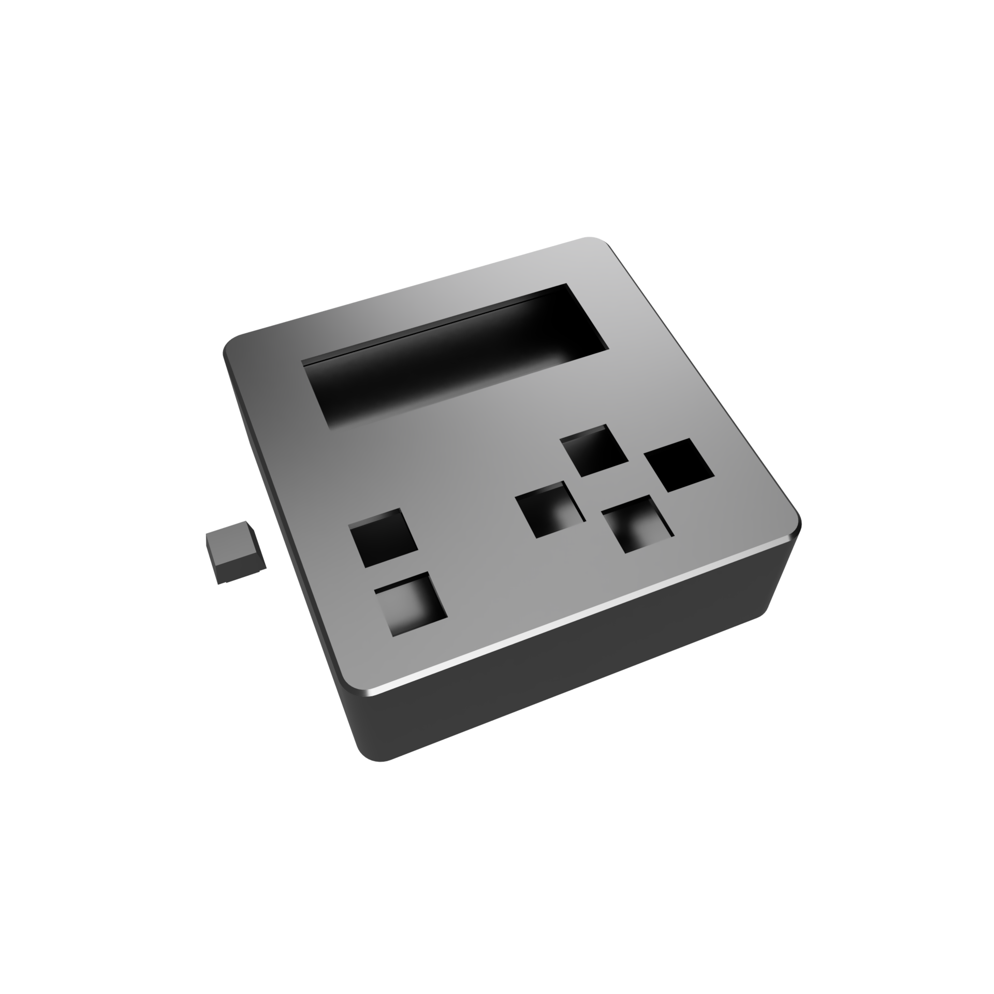
Oppgave 1 – Spillkonsoll til pcb spill
Design en 3D modell i Fusion360 som kan brukes som skall til det ferdige PCB brettet som dere lagde i PCB workshop
Husk å ta nødvendige mål

Slide 8
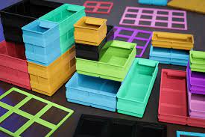
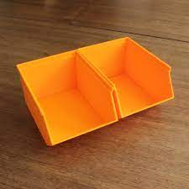
Oppgave 2 – Oppbevaringsboks
Inspirasjon
Bruk Fusion360 til å designe en liten oppbevaringsboks.
Utforsk forskjellige designmuligheter. (Lokk/inndeling i boksen/flere bokser som kan stables etc.)

Slide 9
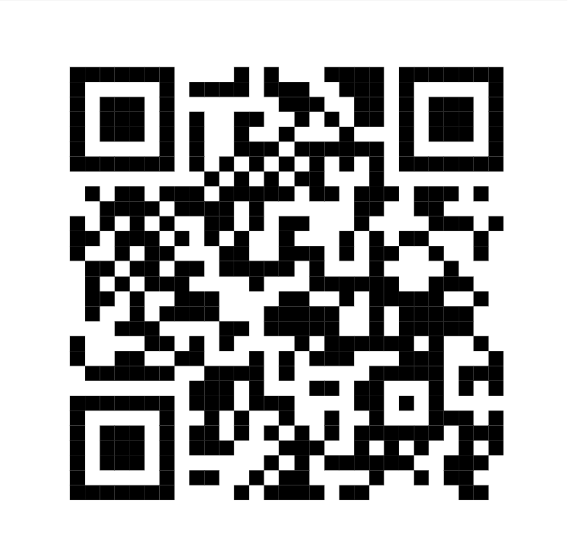
GITHUB Link https://github.com/PstnPshr/3D-Model-Workshop
TILBAKEMELDING

